Slide 1
Dernières nouvelles de la communauté de Metrolinx : Projet de double voie de Barrie
Expansion de GO
Ville de Toronto
Le 28 novembre 2023

Slide 2



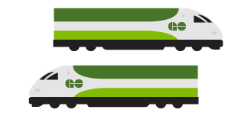
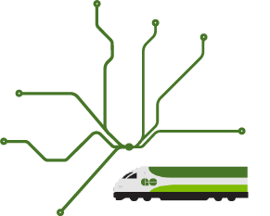
Un réseau de transport en commun fréquent et rapide pour plus de collectivités.
L’AVENIR DU GO TRANSIT
Moins de temps d’attente
Moins de temps de déplacement
Plus de zones de croissance
Trains toutes les 15 minutes ou moins
Une flotte plus rapide et plus efficace
Service disponible toute la journée, tous les jours
Service dans les deux directions
Nouvelles gares plus accessibles
2

Slide 3


L’AVENIR DE GO
CE QUE L’EXPANSION DE GO SIGNIFIE POUR VOUS
EXPANSION DE GO
+ Temps de déplacement réduit
+ Moins d’embouteillage et des rues plus sécuritaires
+ Avantages pour la santé
+ Économies sur les frais d’automobile
+ Augmentation des recettes tirées de la vente des billets
+ Réduction des émissions de GES
Avantages
Coûts
+ Coûts d’investissement du corridor
+ Coûts d’immobilisations de la flotte
+ Baisse du coût d’exploitation/km
+ Coûts d’entretien
Pour chaque 1 $ investi dans l’Expansion de GO,
la région bénéficie d’au moins
2,62 $*
3
*Extrait de l’analyse de rentabilisation complète de l’expansion de GO (2018)*

Slide 4
CARTOGRAPHIE DU CORRIDOR DE l’EXPANSION DE GO À BARRIE
RÉSEAU RÉGIONAL FERROVIAIRE DE GO
COUCHES CONTEXTUELLES
Gare ferroviaire GO actuelle
Centre de croissance urbaine
Gare ferroviaire GO en cours de livraison
Zone bâtie dans la ceinture de verdure
Gare ferroviaire GO proposée
Zone bâtie
Ligne de Barrie
Zone de ceinture de verdure
Gare GO d’Aurora
Rail GO existant
PROJETS DE CONSTRUCTION
Pont de la rue Yonge
Améliorations du corridor et électrification
Gares GO
Gare GO de Bradford
Service de 15 minutes ou moins
Ponts et structures
Sauts-de-mouton
Expansion du corridor, voie et signaux
Gare GO de King
Gare GO de Maple
Pont piétonnier de Major Mackenzie
Gare GO de Rutherford
Saut-de-mouton de Rutherford Road
Expansion du corridor Barrie
(De Toronto à la gare GO de King City)
Saut-de-mouton du Croisement de Davenport
Les noms et l’harmonisation des projets peuvent être modifiés en fonction des études plus poussées. Carte produite par Metrolinx à la date de référence du 2022-11-16 à partir d’Information sur les terres de l’Ontario et de Statistique Canada.
Gare GO de Union
Système de signalisation du corridor ferroviaire de la gare Union (CFGU)

Slide 5
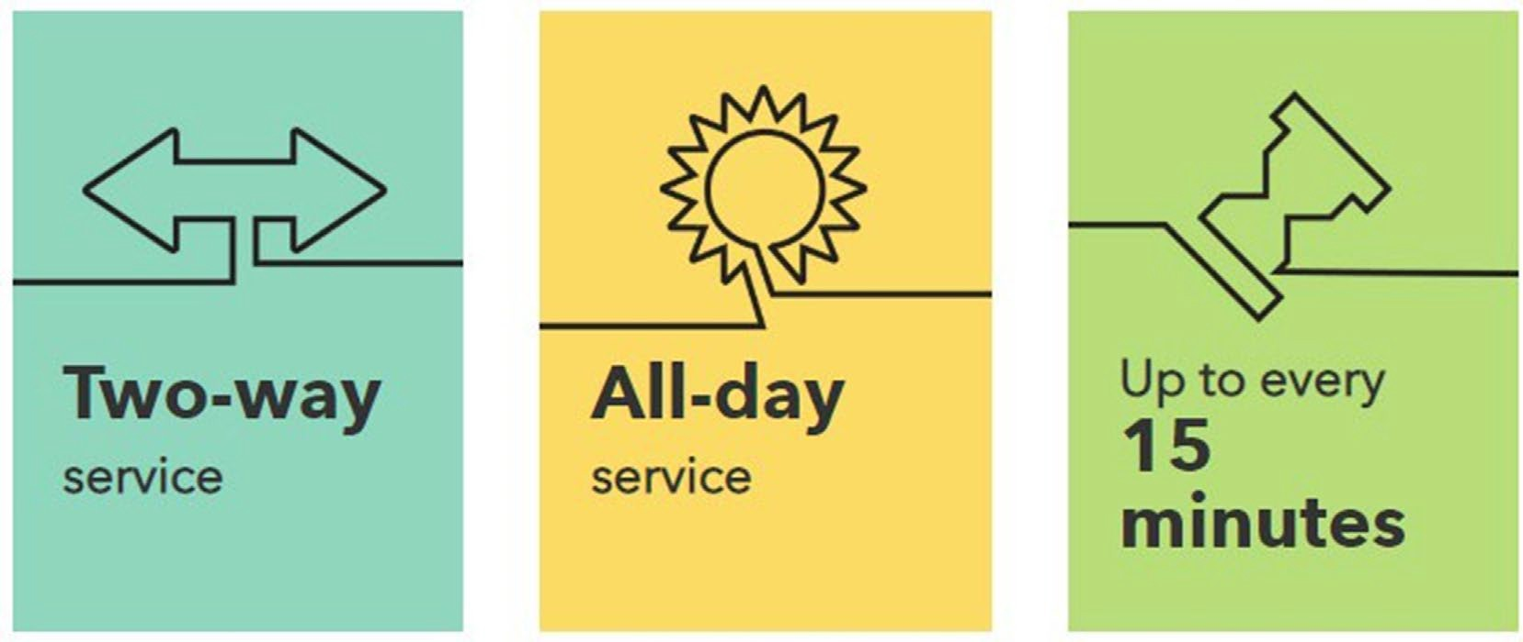
QUE FAISONS-NOUS ?
Programme d’expansion du réseau GO de Metrolinx
Metrolinx travaille à transformer la façon dont la région se déplace en construisant un réseau de transport en commun intégré, pratique et fluide à travers la région élargie du Golden Horseshoe. Metrolinx transforme le réseau ferroviaire GO pour offrir une toute nouvelle expérience de transport en commun rapide à votre communauté. Avec un service de train plus fréquent, vous aurez plus d’options pour vous emmener à votre destination.
Expansion de la ligne GO de Barrie
L’extension de la ligne GO de Barrie offrira un service bidirectionnel toute la journée aux habitants de Toronto, de la région de York et du comté de Simcoe.
Service bidirectionnel
Service toute la journée
Toutes les
15 minutes ou moins

Slide 6

PROCESSUS :
PROCESSUS D’ÉVALUATION DES PROJETS DE TRANSPORT EN COMMUN EXPANSION DU CORRIDOR FERROVIAIRE DE BARRIE
TRAVAUX DE MISE EN SERVICE DE LA VOIE DOUBLE DE BARRIE
Entamé en : 2019
Achèvement : Prévu pour 2027
Commencé : 2015, Achevé : 2017
L’étude a identifié des améliorations spécifiques et appropriées de l’infrastructure du corridor ferroviaire nécessaires pour soutenir une augmentation du niveau de service du train GO, y compris :
Voie double
Rénovation des gares GO
Modernisations de la structure existante
Installations de transit pour les nouveaux trains
Quatre (4) réunions publiques ont été tenues pour intégrer les commentaires du public, la dernière réunion de la Zone 3 a eu lieu en mai 2021.
NOUS SOMMES ICI
CONSTRUCTION DE
LA PISTE DOUBLE DE BARRIE
Travaux de construction prévus pour plus tard.

Slide 7
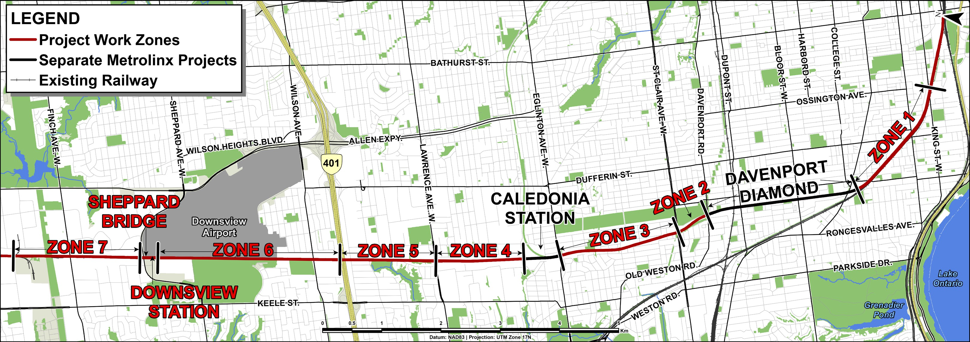
LE PROJET
Travaux de mise en service de la double voie de Barrie (Le Projet)
Le projet comprend des modifications et des mises à niveau du corridor ferroviaire existant, qui permettront d’installer une deuxième série de voies à l’avenir. La zone du projet se trouve dans la Ville de Toronto et est organisée en sept zones, avec deux sites supplémentaires, le pont Sheppard et la gare Downsview. Différentes zones seront construites à des moments différents, entre 2020 et 2027.
LÉGENDE
Zones de travail de projet
Projets Metrolinx séparés
Voie ferrée existante
RUE BATHURST
RUE HARBORD
RUE COLLÈGE
RUE DUPONT
RUE BLOOR. O.
AVENUE WILSON
AV. ST CLAIR OUEST
AVENUE EGLINTON O.
CHEMIN DAVENPORT
ZONE 1 :
AV. FINCH O.
AVENUE SHEPPARD OUEST
BOULEVARD WILSON HEIGHTS
ALLEN EXPY
RUE KING OUEST
SAUT-DE-MOUTON DE DAVENPORT
AVENUE LAWRENCE. O.
RUE DUFFERIN
LE PONT SHEPPARD
GARE CALEDONIA
ZONE 2 :
Aéroport de Downsview
ZONE 3 :
ZONE 7 :
ZONE 6 :
ZONE 5 :
ZONE 4 :
ZONE 4 :
RUE OLD WESTON
PROMENADE PARKSIDE
Lac Ontario
GARE DOWNSVIEW
RUE KEELE
CHEMIN WESTON
Étang Grenadier

Slide 8

HORAIRE DE CONSTRUCTION
Project: 2026-2027
Zone 1 :
Terminé
St. Clair W à Eglinton W – Calendrier et activités de construction :
De 2023 à 2026
Nivellement et drainage
Mur antibruit avec revêtement anti-graffiti
Clôture de haute sécurité
Déplacement et protection des services publics
Enlèvement d’arbres privés/Blessures à l’arbre
Émondage et enlèvement de la végétation sélectionnée
Zone 2 :
Prévu
2026-2027
Zone 3 :
En cours
2026-2027
Zone 4 :
Terminé
Zone 5 :
En cours
2026-2027
Zone 6 :
Terminé (Travaux mineurs restants)
Zone 7 :
En cours
2026-2027
8
En phase de conception
2026-2027

Slide 9

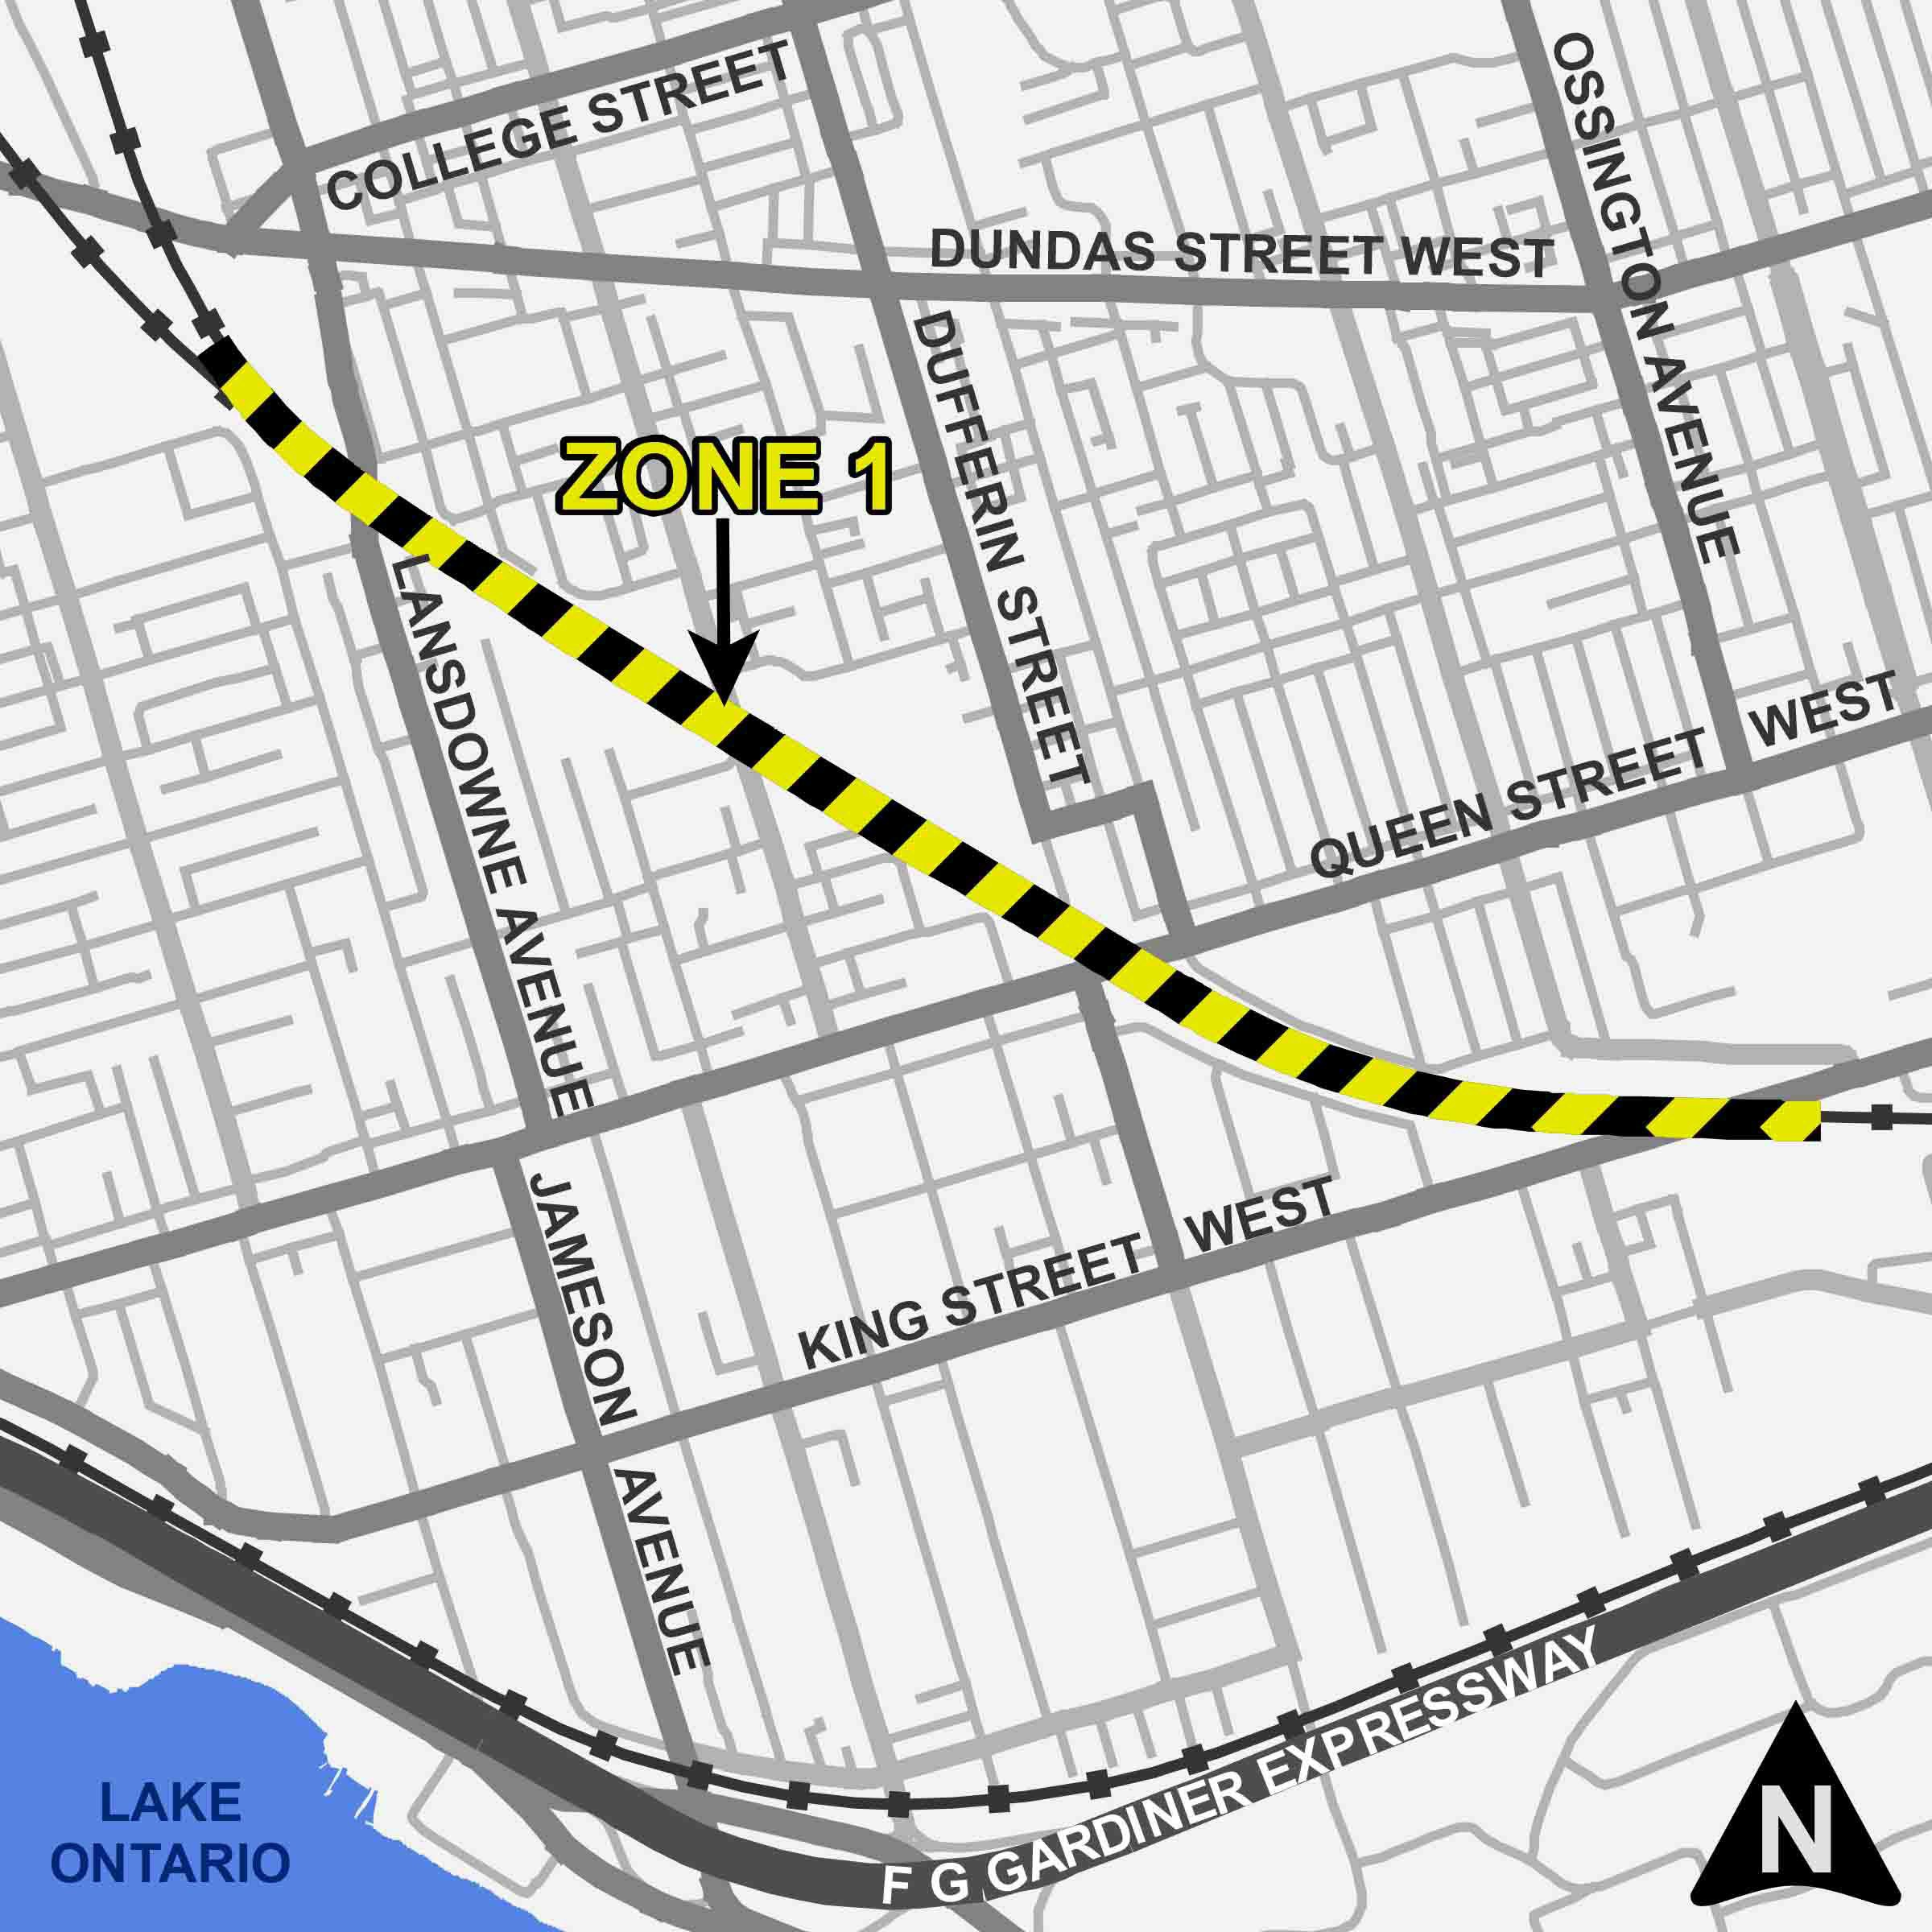
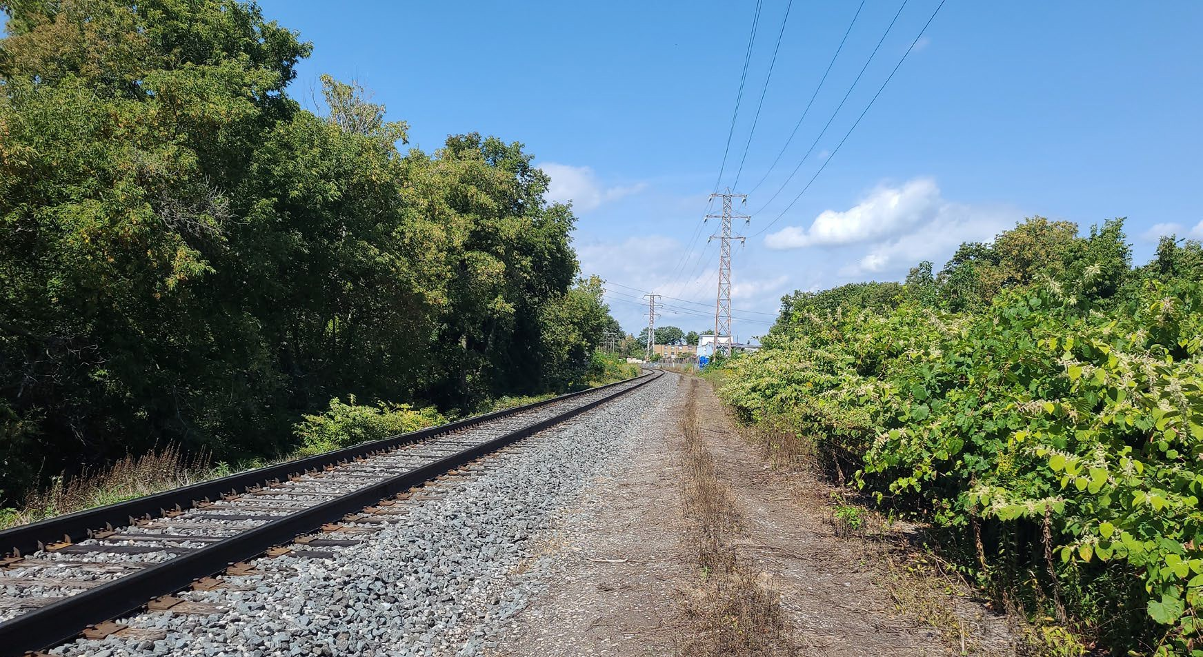
Zone 1 : Rue King W à Rue Dundas W
Travaux terminés :
RUE COLLEGE
Voies d’accès aux travaux de construction
Émondage et enlèvement de la végétation sélectionnée
Mur antibruit avec revêtement anti-graffiti
Clôture de haute sécurité
RUE DUNDAS WEST
AVENUE OSSINGTON
ZONE 1 :
RUE DUFFERIN
RUE QUEEN WEST
AVENUE LANSDOWNE
RUE KING WEST
AVENUE JAMESON
LAC ONTARIO
AUTOROUTE F G GARDINER
Zone 1 :

Slide 10
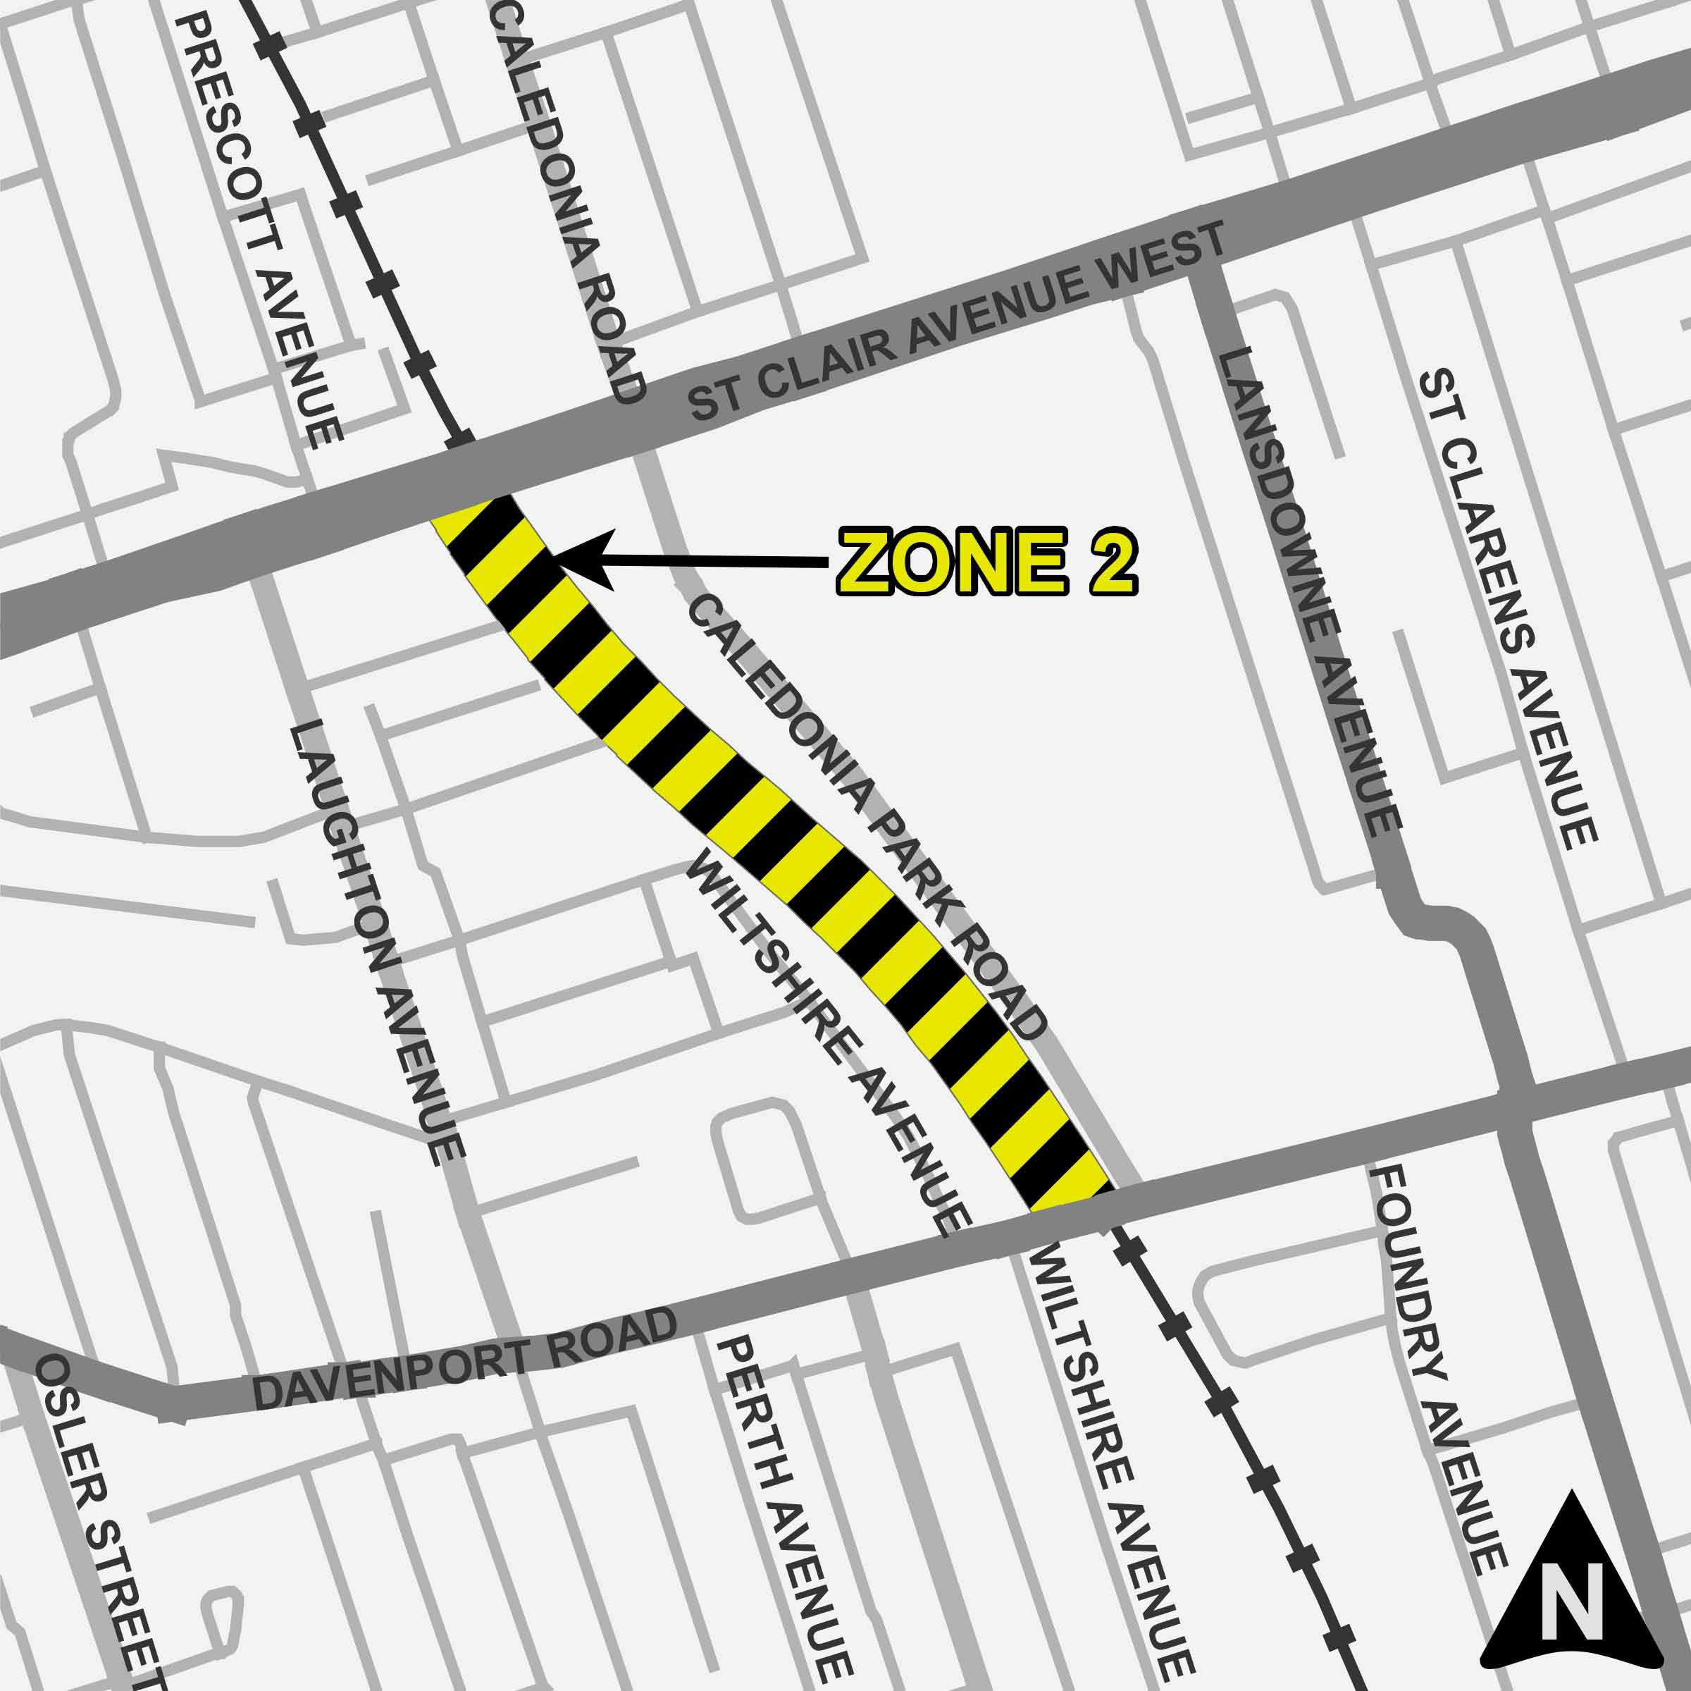
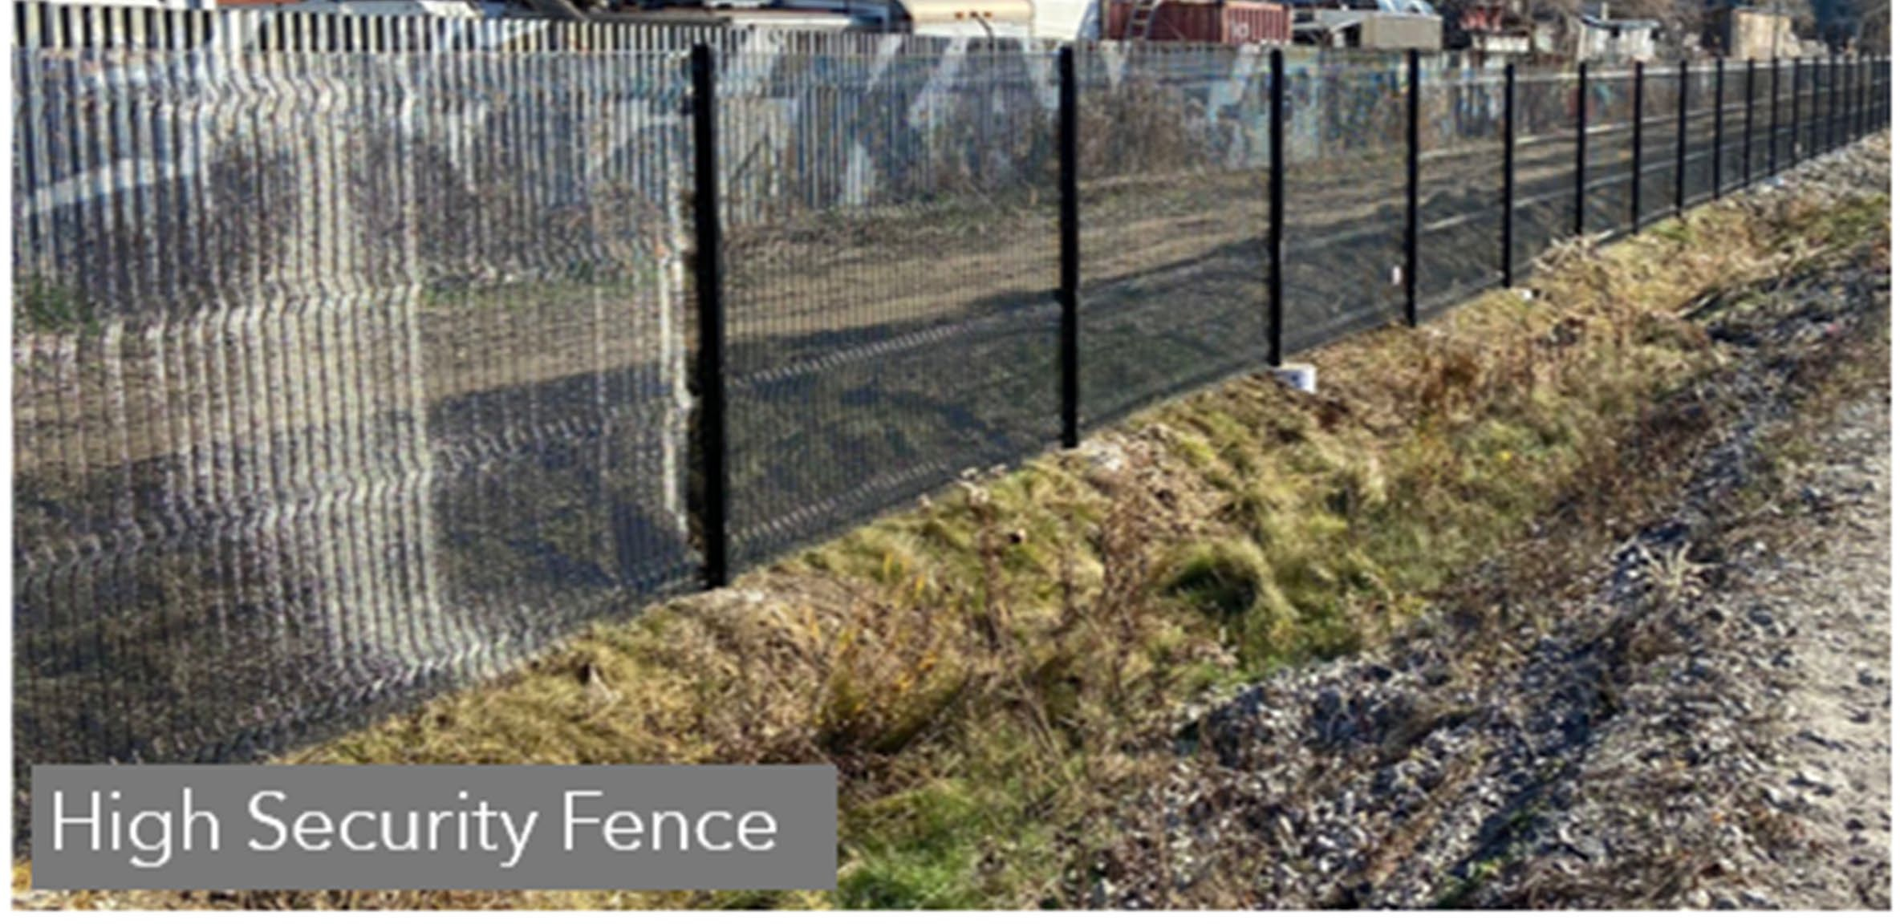
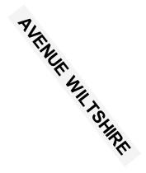
Zone 2 : Davenport à St. Clair W.
Travaux prévus :
AVENUE PRESCOTT
CHEMIN CALEDONIA
Nivellement et drainage
Émondage et enlèvement de la végétation sélectionnée
Mur antibruit avec revêtement anti-graffiti
Clôture de haute sécurité
AVENUE ST CLAIR WEST
ZONE 2 :
AVENUE LANSDOWNE
AVENUE ST CLARENS
AVENUE LAUGHTON
CHEMIN DU PARC CALEDONIA
AVENUE WILTSHIRE
AVENUE FOUNDRY
RUE OSLER
AVENUE PERTH
Clôture de haute sécurité

Slide 11

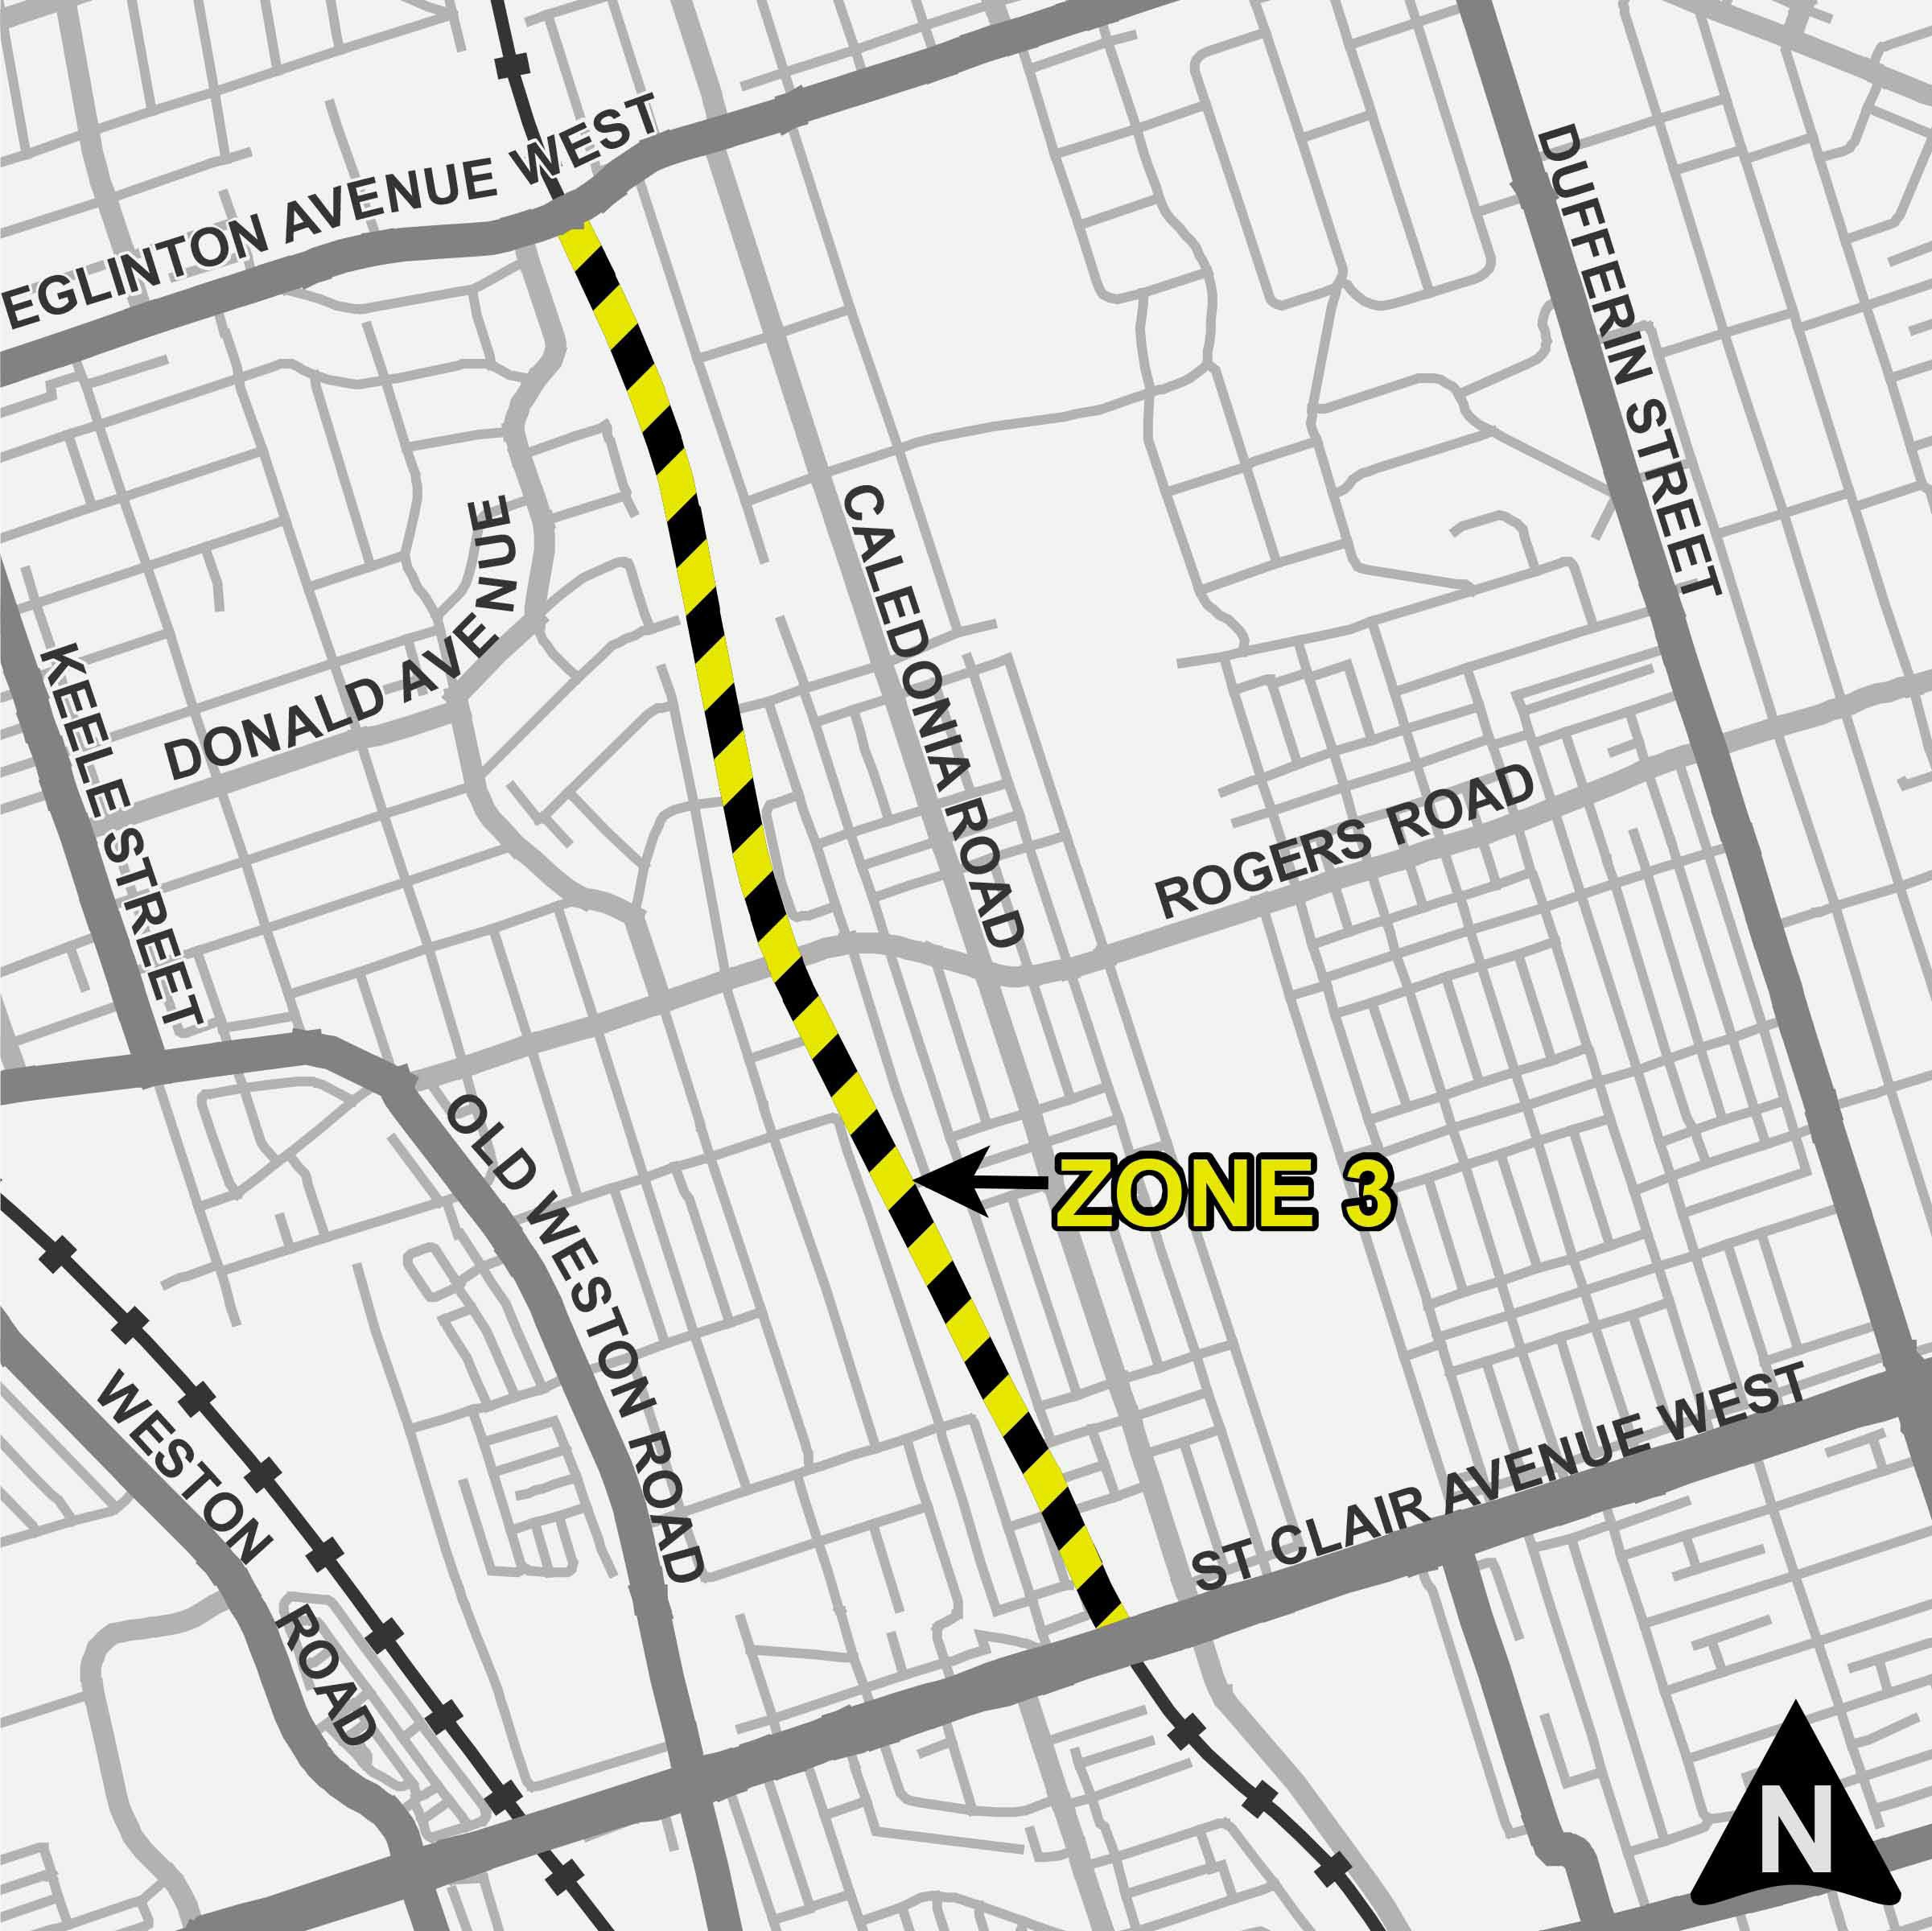
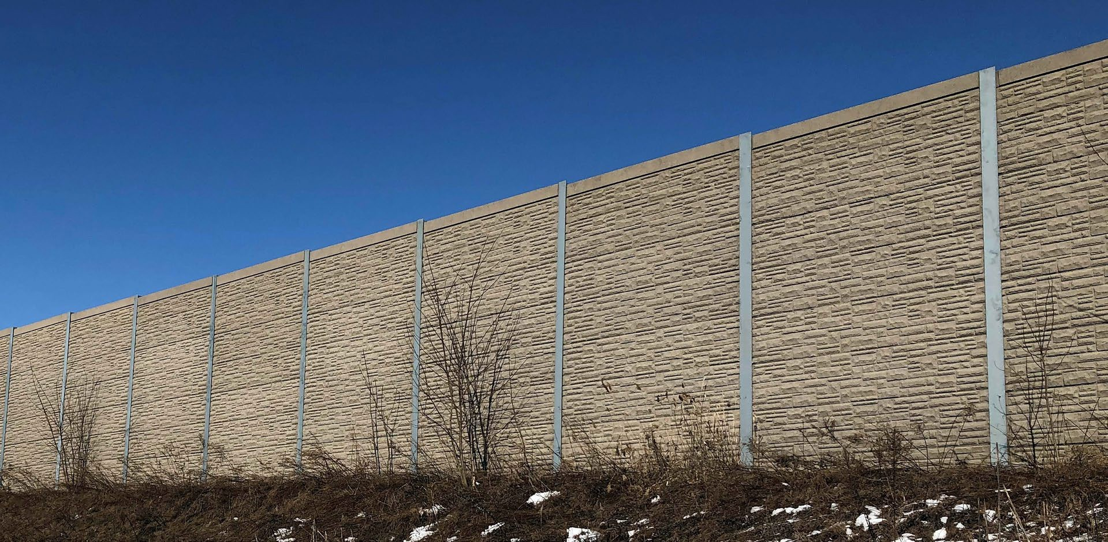
Zone 3 : St. Clair W à Eglinton W
Travaux terminés :
Travaux en cours :
AVENUE EGLINTON WEST
Émondage et enlèvement de la végétation sélectionnée
Voies d’accès aux travaux de construction
Nivellement et drainage
Mur antibruit avec revêtement anti-graffiti
Clôture de haute sécurité
Déplacement et protection des services publics
RUE DUFFERIN
CHEMIN CALEDONIA
AVENUE DONALD
RUE KEELE
CHEMIN ROGERS
ZONE 3 :
CHEMIN OLD WESTON
AVENUE ST CLAIR WEST
CHEMIN WESTON
Motif de mur antibruit dans la zone 3
11

Slide 12
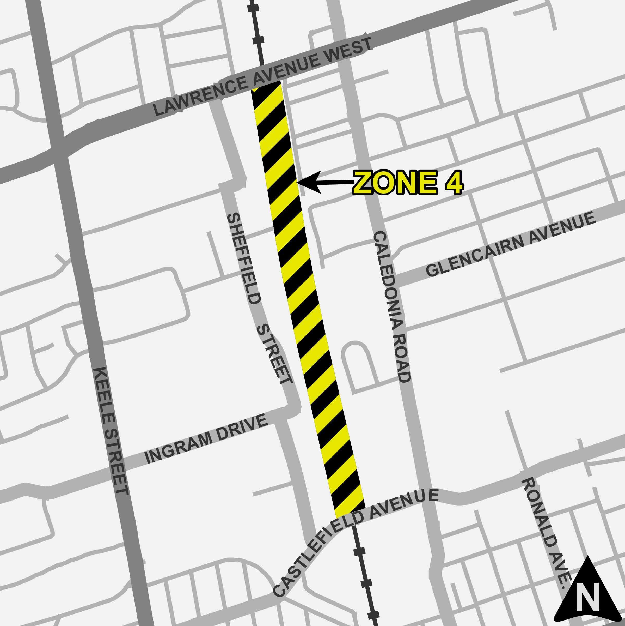
Travaux terminés :
Zone 4 : Castlefield à Lawrence W
AVENUE LAWRENCE WEST
Émondage et enlèvement de la végétation sélectionnée
Nivellement et drainage
Mur antibruit avec revêtement anti-graffiti
Clôture de haute sécurité
Déplacement et protection des services publics
ZONE 4 :
AVENUE GLENCAIRN
RUE SHEFFIELD
CHEMIN CALEDONIA
RUE KEELE
PROMENADE INGRAM
AVENUE CASTLEFIELD
AV. RONALD
Motif de mur antibruit dans la zone 4
12

Slide 13

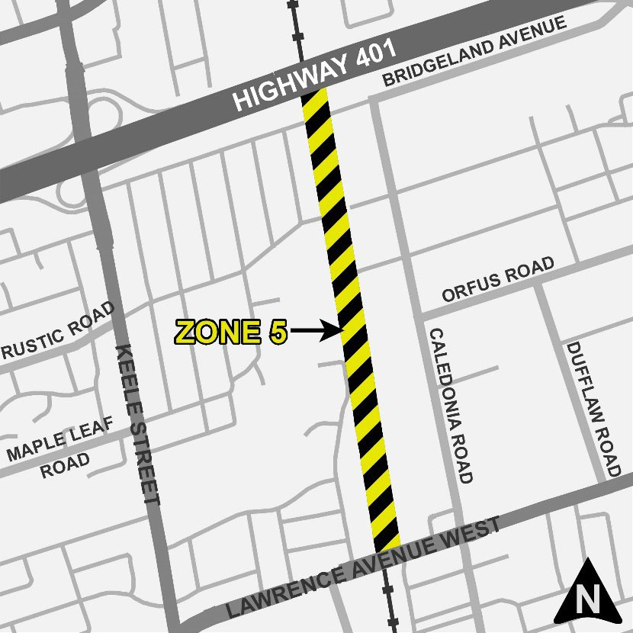
Zone 5 : Lawrence W à l’autoroute 401
Travaux terminés :
Travaux en cours :
AVENUE BRIDGELAND
Émondage et enlèvement de la végétation sélectionnée
Mur antibruit avec revêtement anti-graffiti
Clôture de haute sécurité
Déplacement et protection des services publics
Nivellement et drainage
Autoroute 401
CHEMIN ORFUS
CHEMIN RUSTIC
ZONE 5 :
CHEMIN CALEDONIA
CHEMIN DUFFLAW
RUE KEELE
CHEMIN MAPLE LEAF
AVENUE LAWRENCE WEST
Motif de mur antibruit dans la zone 5
12

Slide 14

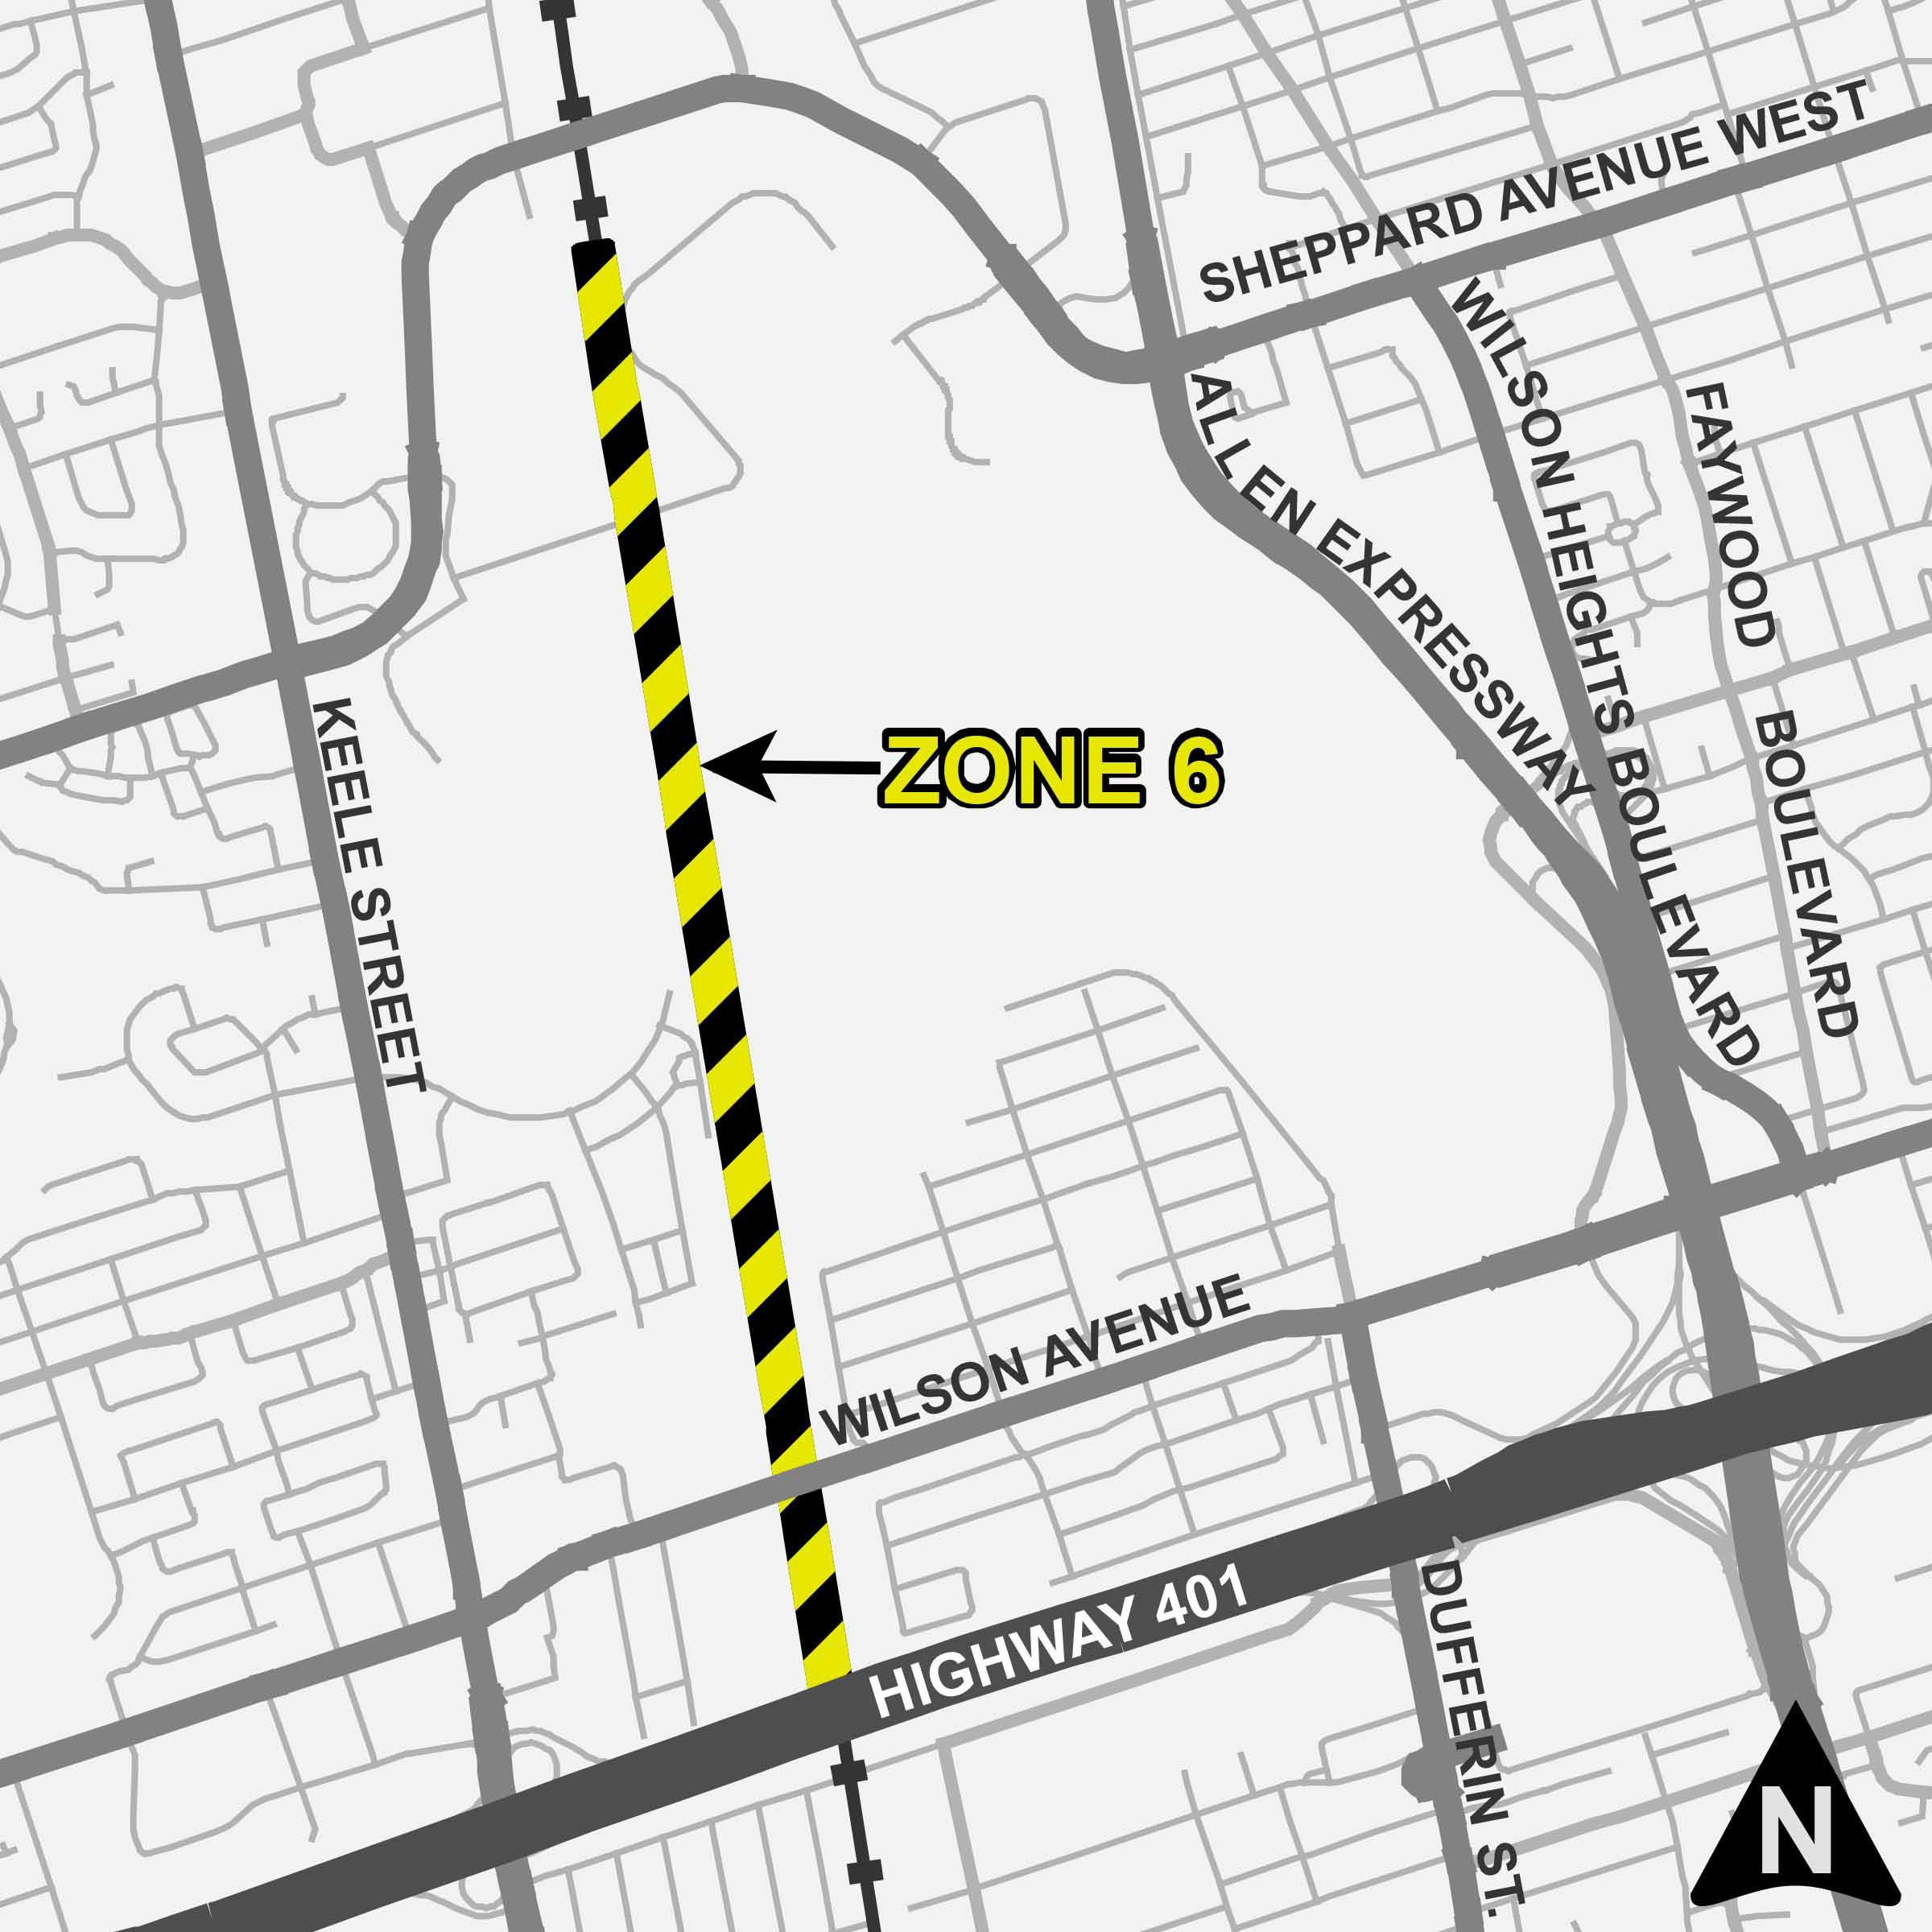
Zone 6 :
De l’autoroute 401 à Sheppard W
Travaux terminés :
AVENUE SHEPPARD WEST
Émondage et enlèvement de la végétation sélectionnée
Nivellement et drainage
Mur antibruit avec revêtement anti-graffiti
Clôture de haute sécurité
Déplacement et protection des services publics
AUTOROUTE ALLEN
BOULEVARD WILSON HEIGHTS
ZONE 6 :
BOULEVARD FAYWOOD
RUE KEELE
AVENUE WILSON
Autoroute 401
RUE DUFFERIN
Motif de mur anti-bruit dans la zone 6

Slide 15

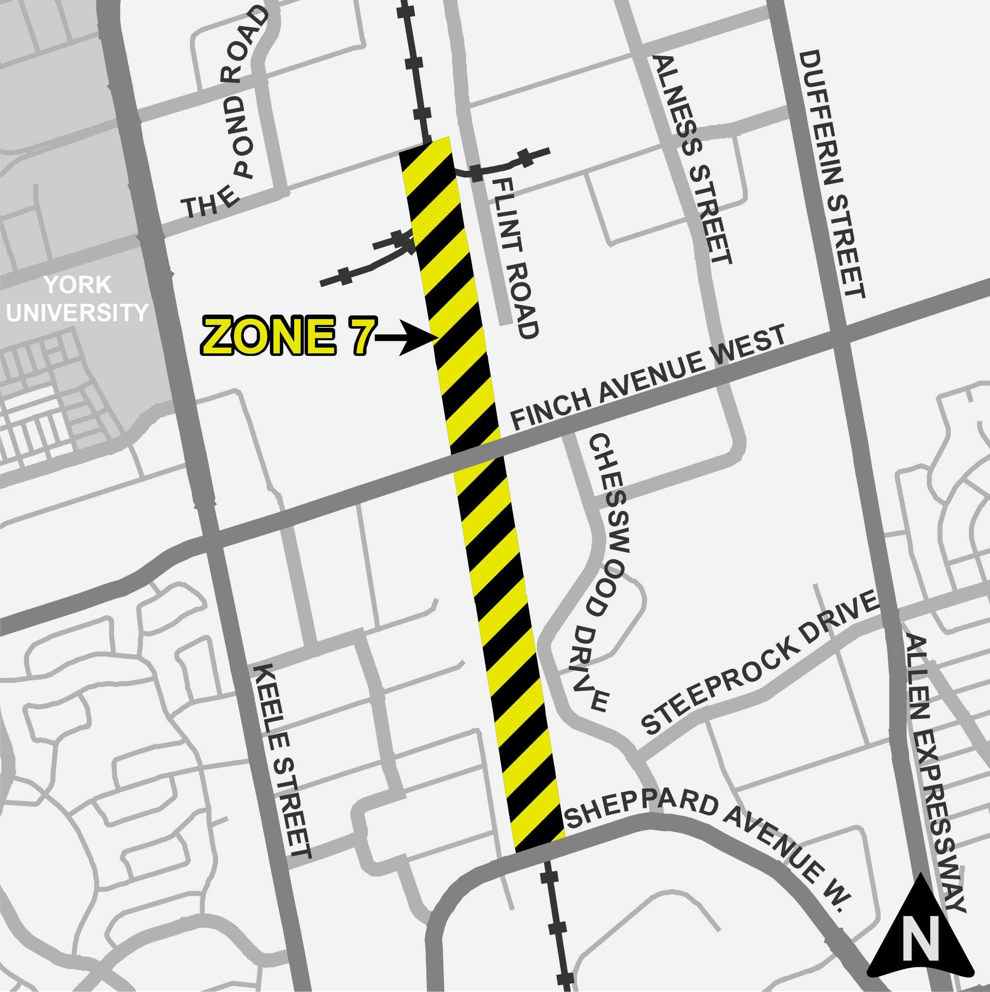
Zone 7 : Université York Sheppard W
Travaux en cours :
DU LAC
Émondage et enlèvement de la végétation sélectionnée
Nivellement et drainage
Mur antibruit avec revêtement anti-graffiti
Clôture de haute sécurité
Déplacement et protection des services publics
LE CHEMIN
RUE ALNESS
RUE DUFFERIN
CHEMIN FLINT
UNIVERSITÉ YORK
ZONE 7 :
L’AVENUE FINCH WEST
PROMENADE
CHESSWOOD
PROMENADE STEEPROCK
RUE KEELE
AUTOROUTE ALLEN
AVENUE
SHEPPARD O.
Clôture de haute sécurité

Slide 16

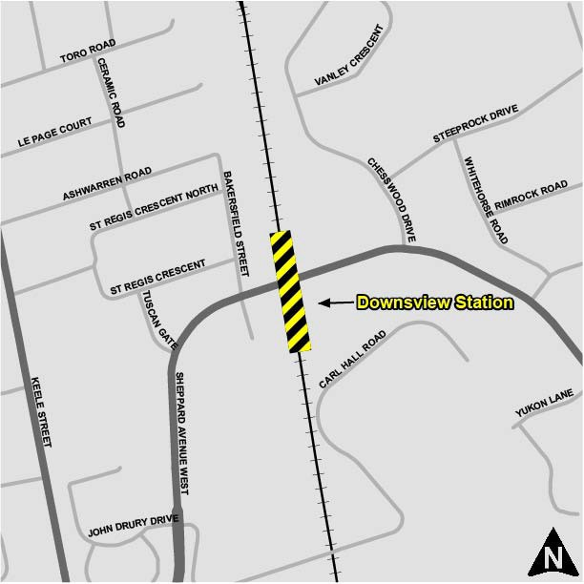
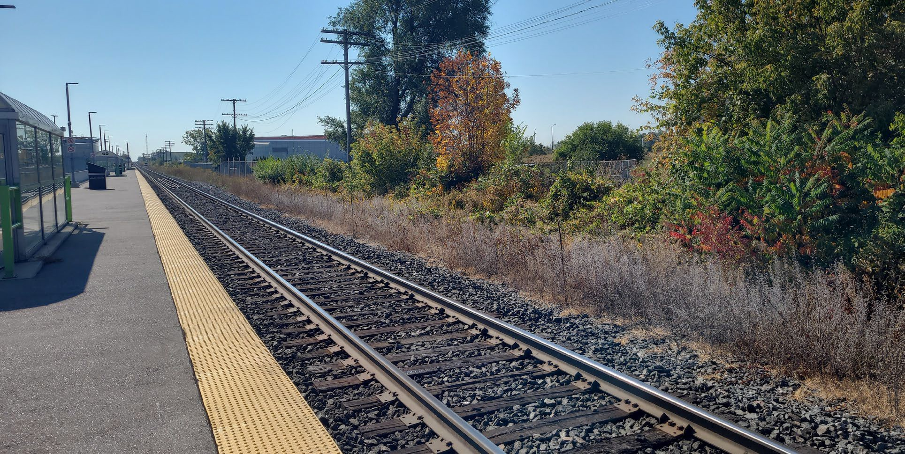
Quai ouest de la gare Downsview
Travaux prévus - En phase de conception :
CHEMIN TORO
CROISSANT VANLEY
Nouveau quai ouest
Travaux supplémentaires envisagés
CHEMIN CÉRAMIQUE
LE PAGE COURT
PROMENADE STEEPROCK
PROMENADE
CHEMIN ASHWARREN
CHEMIN RIMROCK
CRESCENT NORD ST REGIS
CHESSWOOD
CHEMIN WHITEHORSE
RUE BAKERSFIELD
CROISSANT ST REGIS
Gare de Downsview
PORTILLON TOSCANE
CHEMIN CARL HALL
RUE KEELE
RUE YUKON
AVENUE SHEPPARD OUEST
PROMENADE JOHN DRURY
Gare de Downsview

Slide 17
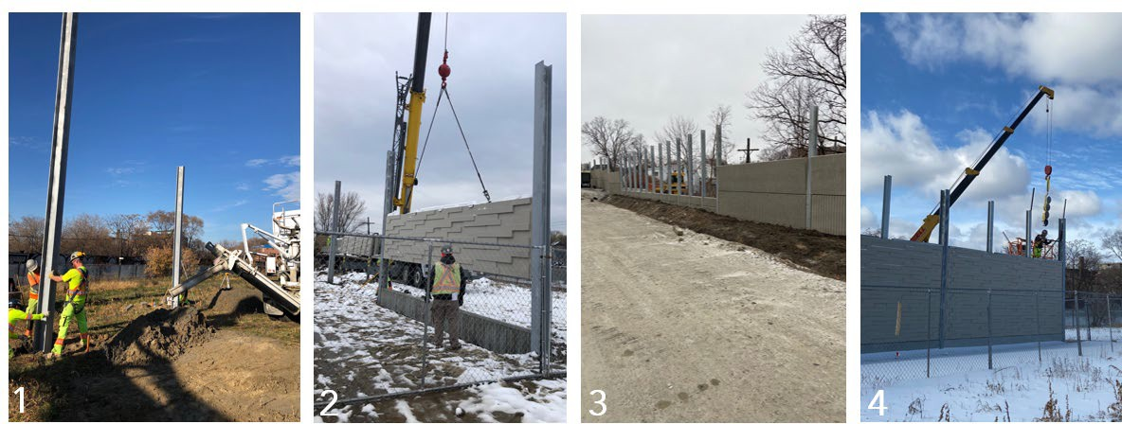
CONSTRUCTION
Comment le mur antibruit sera-t-il construit?
1. Installation de poteau
2. Emplacement des panneaux
3 & 4. Construction d’un mur antibruit

Slide 18
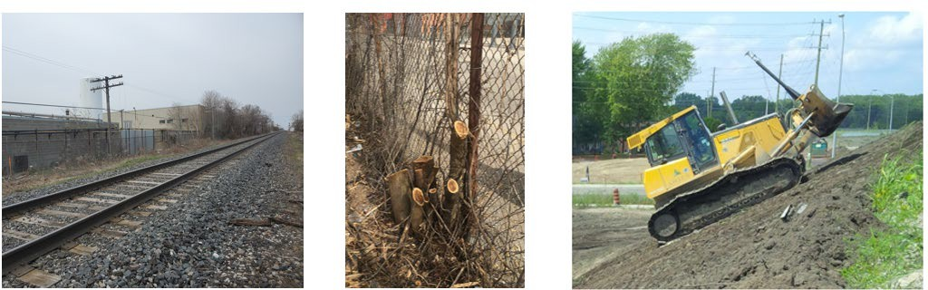
CONSTRUCTION
Quelles activités auront lieu pendant les travaux de construction?
Gestion de la végétation morte et envahissante dans le corridor et sur les voies d’accès.
  Certains arbres privés ont besoin d’effeuillage ou d’abattage. Les arbres supprimés seront compensés conformément aux lignes directrices/règlements sur la végétation de la Ville de Toronto et de Metrolinx.
  Metrolinx contactera directement tous les propriétaires de biens touchés lorsque des abattages d’arbres privés seront nécessaires.
Nivellement du sol et préparation à l’installation de murs de soutènement et d’autres infrastructures.
Installation de poteaux et de panneaux d’ouvrage antibruit.

Slide 19
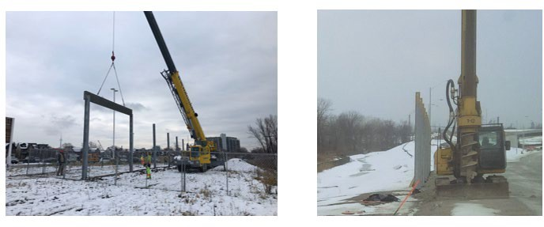
CONSTRUCTION
Quelles activités auront lieu pendant les travaux de construction?
Livraison et placement de matériau en gravier dans le corridor ferroviaire.
Relocalisation des services publics et modernisation de l’infrastructure de drainage, y compris les travaux de ponceau et d’égout.
Installation des clôtures de sécurité.
Replantation de la couverture végétale sur les sols perturbés.

Slide 20
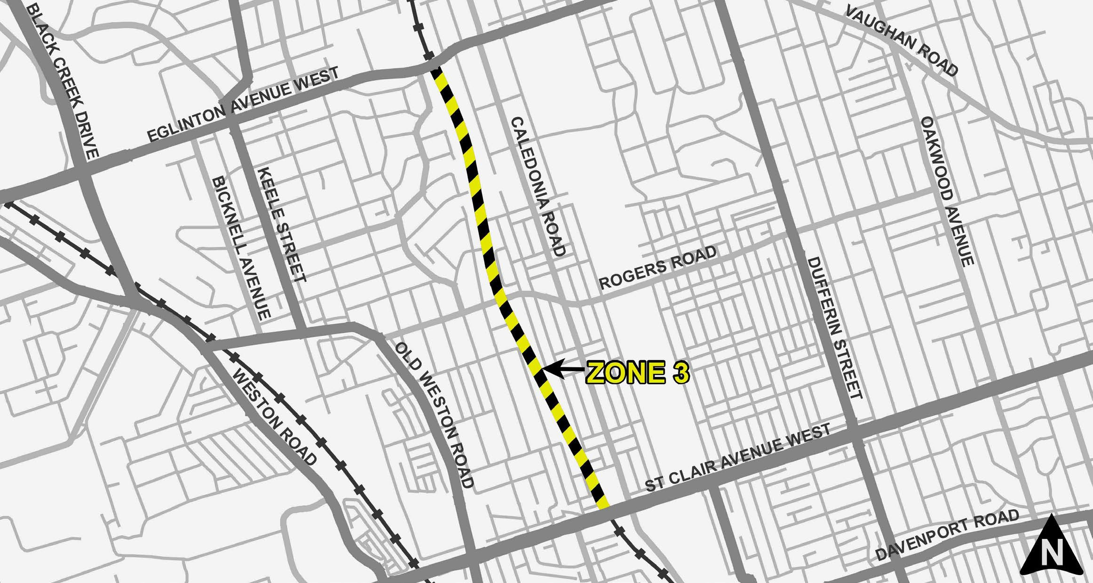
CONSTRUCTION
À quoi doit-on s’attendre pendant les travaux de construction?
Circulation routière :
Tous les travaux de construction se dérouleront dans le corridor ferroviaire, avec des points d’accès désignés pour le personnel de construction.
Il devrait y avoir une incidence minimale sur la circulation.
Points d’accès
Avenue Keith
Avenue Bronoco
Avenue Norman
Chemin Caledonia
CHEMIN VAUGHAN
PROMENADE BLACK CREEK :
AVENUE EGLINTON WEST
CHEMIN CALEDONIA
AVENUE OAKWOOD
RUE KEELE
AVENUE BICKNELL
CHEMIN ROGERS
RUE DUFFERIN
ZONE 3 :
CHEMIN WESTON
CHEMIN OLD WESTON
AVENUE ST CLAIR WEST
CHEMIN DAVENPORT

Slide 21
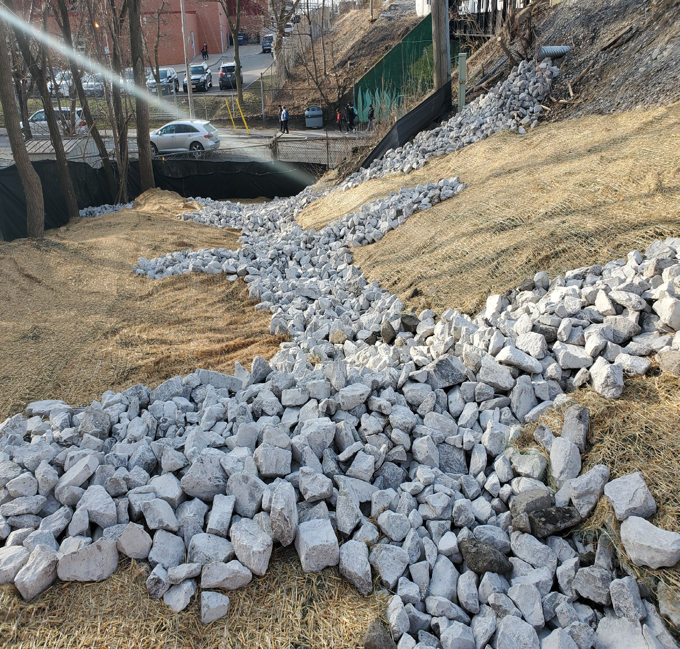
CONSTRUCTION
À quoi doit-on s’attendre pendant les travaux de construction?
Bruit et vibrations : Attendez-vous à entendre des bruits et à ressentir des vibrations typiques des travaux de construction. Les niveaux de bruit seront gérés conformément aux exigences réglementaires. Les niveaux de vibration ont été évalués comme étant inférieurs à ceux qui pourraient endommager des biens. Le bruit et les vibrations sont évalués chaque semaine.
Poussière : Des mesures d’atténuation seront appliquées en ce qui a trait à la suppression de la poussière; des machines telles que les balayeuses de rue seront utilisées.
Erosion et sédimentation : Des contrôles sont effectifs et la surveillance se fait régulièrement pour prévenir l’érosion et la sédimentation, ainsi que pour protéger la végétation et les propriétés privées.
Surveillance Les inspections environnementales régulières portent entre autres sur le bruit, les vibrations, la poussière, la protection des arbres et les mesures de contrôle de l’érosion et de la sédimentation.
Accès aux propriétés : Metrolinx informera les propriétaires de biens en cas de besoin d’accès à la propriété est requis.
21

Slide 22

COMMUNICATIONS
Avis de travaux de construction
Nous faisons de notre mieux pour prévenir les riverains à l’aide d’un avis de travaux de construction.
Nous communiquerons avec vous à l’avance si nous prévoyons des répercussions sur les usagers du transport en commun, les piétons, la circulation, les résidents ou le public, liées à :
Fermeture des voies
Enlèvements sur propriété privée (arbres, clôtures, cabanons, etc.)
Travaux de nuit
Fermeture des voies
Coordonnées
QUESTIONS OU COMMENTAIRES?
Contact torontowest@Metrolinx.com
416-202-6911
Les coordonnées seront également publiées sur le site Web des travaux de construction.
Médias sociaux
Suivez X, anciennement Twitter @GOExpansion
Suivez Instagram @Expansion de GO
Mises à jour de la distribution par courriel
Nous avons une liste de distribution par courriel, où nous fournissons des mises à jour sur les projets et les activités de construction. Nous vous encourageons à vous inscrire!
22

